Slide 1
URGENSI IMPLEMENTASI PERDA KTR DI PROVINSI BENGKULU
By : Sepri Yunarman, M.Si

Slide 2
Provinsi dengan persentase perokok tertinggi di Indonesia pada usia penduduk >10 th (Riskesdas, 2018).
NO | PROVINSI | PEROKOK SAAT INI |  | TIDAK MEROKOK |  | TOTAL (%)
 |  | TIAP HARI | KADANG-KADANG | MANTAN PEROKOK | BUKAN PEROKOK
1 | Lampung | 28,1 | 3,6 | 4,5 | 63,8 | 100
2 | Bengkulu | 27,8 | 3,6 | 2,8 | 65,8 | 100
3 | Gorontalo | 27,4 | 4,4 | 4,4 | 63,8 | 100
4 | Jawa Barat | 27,1 | 4,9 | 5,1 | 62,8 | 100
5 | Sumatera Barat | 26,9 | 3,9 | 6,0 | 63,1 | 100
6 | Banten | 26,8 | 4,7 | 5,6 | 63,0 | 100
7 | Nusa Tenggara Barat | 26,3 | 4,0 | 3,2 | 66,6 | 100
8 | Sulawesi Tengah | 26,1 | 5,2 | 6,0 | 62,7 | 100
9 | Riau | 25,3 | 3,4 | 6,0 | 65,3 | 100
10 | Sumatera Selatan | 25,3 | 4,1 | 3,0 | 67,7 | 100

Slide 3

Kondisi Kesehatan Masyarakat Bengkulu
Data RisKesDas 2018 yang menunjukkan buruknya tingkat kesehatan masyarakat, diantaranya 28,14 % masyarakat provinsi Bengkulu usia 18 tahun ke atas mengalami gejala hipertensi. Kemudian, 33,8 % masyarakat provinsi Bengkulu usia 15 tahun ke atas rutin melakukan control penyakit stroke ke fasilitas kesehatan yang ada.

Slide 4
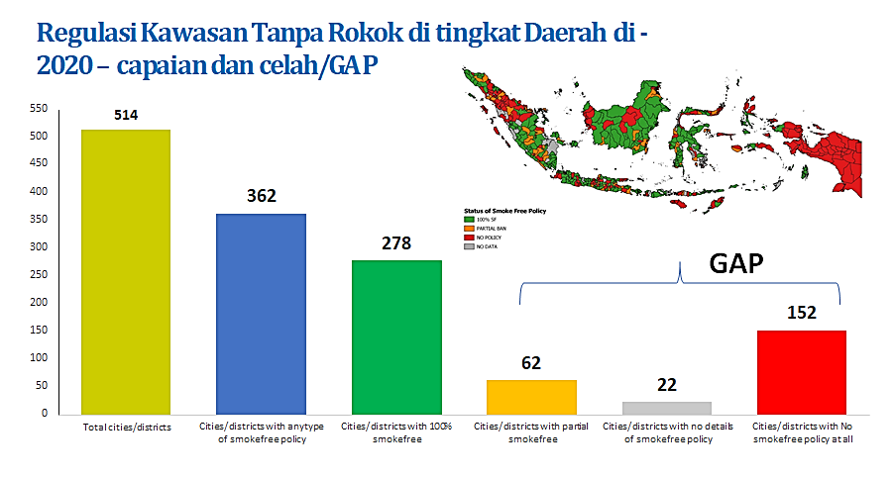
KEBIJAKAN KTR DI INDONESIA SAAT INI

Slide 5
KEBIJAKAN KTR DI BENGKULU
NO | WILAYAH | BENTUK KEBIJAKAN | NO & TAHUN
1 | Provinsi Bengkulu | Perda KTR | No 4 Tahun 2017
2 | Kota Bengkulu | Perda KTR | No 3 Tahun 2015
3 | Kabupaten Kaur | Perda KTR | No 11 Tahun 2016
4 | Kabupaten Bengkulu Selatan | Perda KTR | No 2 Tahun 2017
5 | Kabupaten Seluma | Perda KTR | No 4 tahun 2018
6 | Kabupaten Bengkulu Utara | Perda KTR | No 7 tahun 2016
7 | Kabupaten Muko-Muko | Perda KTR | No 16 Tahun 2017
8 | Kabupaten Kepahiang | Perda KTR | No 5 Tahun 2017
9 | Kanupaten Rejang Lebong | Perda KTR | No 7 tahun 2017
10 | Kabupaten Lebong | PerBup KTR | No 33 Tahun 2019
11 | Kabupaten Bengkulu Tengah | - | -

Slide 6
DALAM PERDA KTR NO 4 TAHUN 2017 PROVINSI BENGKULU
Pasal 5 Kawasan Tanpa Rokok meliputi:
a. fasilitas pelayanan kesehatan
b. tempat proses belajar mengajar
c. kawasan tempat anak bermain
d. tempat ibadah
e. fasilitas olahraga
f. angkutan umum
g. tempat kerja
H. tempat umum

Slide 7
KEWAJIBAN
Pasal 7
(1) Setiap Pimpinan atau Penanggung Jawab Kawasan Tanpa Rokok sebagaimana dimaksud pada Pasal 5 wajib untuk:
a. melakukan pengawasan internal pada pada tempat dan/atau lokasi yang menjadi tanggung jawabnya.
b. melarang setiap perokok di Kawasan Tanpa Rokok di
wilayah yang menjadi tanggung jawabnya.
c. menyingkirkan asbak atau sejenisnya pada tempat dan/atau lokasi yang menjadi tanggung jawabnya.
d. memasang tanda-tanda peringatan dilarang merokok sesuai persyaratan di semua pintu masuk utama dan di tempat-tempat yang dipandang perlu
dan mudah terbaca dan/atau didengar baik.
e. menyediakan area khusus untuk merokok (smoking area) yang memiliki saluran pembuangan udara yang baik dan terpisah dari ruangan lain.

Slide 8
PEMBIAYAAN
Pasal 16
(1) Pelaksanaan kewenangan Kawasan Tanpa Rokok sebagaimana dimaksud dalam Pasal 9 sampai dengan Pasal 15 dibebankan pada Anggaran Pendapatan dan Belanja Daerah, serta sumber pendapatan lainnya sesuai dengan ketentuan peraturan perundang-undangan yang berlaku.
(2) Alokasi penganggaran pada Anggaran Pendapatan dan Belanja Daerah sebagaimana dimaksud ayat (1) bersumber dari Pajak Rokok maksimal sebesar 50 % (Lima Puluh Persen) dari jumlah pendapatan bagi hasil pajak rokok setiap tahunnya.

Slide 9
SANKSI
BAB XI KETENTUAN PIDANA
(Pasal 19) Setiap orang yang merokok di tempat atau area yang dinyatakan sebagai Kawasan Tanpa Rokok sebagaimana dimaksud dalam Pasal 8, dipidana dengan pidana kurungan paling sedikit 3 (tiga) hari paling lama 3 bulan dan/atau denda paling sedikit Rp 50.000,- (lima puluh ribu rupiah) paling banyak Rp 1.000.000 (satu juta rupiah).
Pasal 20 Setiap orang/badan yang mempromosikan, mengiklankan, menjual, dan/atau membeli rokok di tempat atau area yang dinyatakan sebagai Kawasan Tanpa Rokok sebagaimana dimaksud dalam Pasal 8, dipidana dengan pidana penjara paling lama 7 (tujuh) hari dan/atau denda paling banyak Rp.5.000.000,- (lima juta rupiah).
Pasal 21 Setiap Pimpinan atau Penanggungjawab Kawasan Tanpa Rokok yang tidak melakukan pengawasan internal, membiarkan orang merokok, tidak menyingkirkan asbak atau sejenisnya, dan tidak memasang tanda-tanda dilarang merokok di tempat atau area yang dinyatakan sebagai Kawasan Tanpa Rokok sebagaimana dimaksud dalam Pasal 8, dapat dipidana dengan pidana penjara paling lama 15 (lima belas) hari dan/atau denda paling banyak Rp. 10.000.000,- (sepuluh juta rupiah)

Slide 10
DANA BAGI HASIL PAJAK ROKOK PROV BKLU
WILAYAH | TAHUN |  |  |  | TOTAL
 | 2016 | 2017 | 2018 | 2019
Provinsi Bengkulu | 31.338.376.177 | 33.535.029.747 | 24.312.416.790 | 24.278.289.745 | 142.214.383.873
Bengkulu Selatan | 6.485.403.857 | 6.936.213.407 | 11.629.107.918 | 7.697.250.012 | 39.389.697.085
Bengkulu Utara | 9.469.078.196 | 10.140.147.700 | 9.416.218.568 | 8.505.345.009 | 46.714.584.506
Rejang Lebong | 6.505.114.780 | 9.139.844.946 | 6.436.032.168 | 11.084.591.453 | 40.142.826.277
Kota Bengkulu | 11.736.810.903 | 12.526.017.929 | 4.935.928.648 | 9.819.596.938 | 49.758.497.477
Kaur | 5.470.290.706 | 5.865.948.538 | 9.323.355.021 | 5.743.352.980 | 31.326.910.395
Seluma | 7.625.641.086 | 8.149.167.136 | 5.125.627.214 | 8.635.718.035 | 36.217.716.548
Muko-Muko | 6.697.703.189 | 7.204.721.511 | 6.006.833.078 | 6.050.104.911 | 32.372.589.899
Lebong | 5.364.478.599 | 5.517.181.341 | 7.529.847.130 | 6.148.605.206 | 29.302.948.718
Kepahyang | 6.048.246.651 | 6.472.326.998 | 5.438.999.570 | 7.046.709.377 | 47.643.874.736
Bengkulu Tengah | 5,030,026,545 | 5,384,630,189 | 6,708,298,864 | 6,009,622,709 | 27,841,872,764
TOTAL | 101,771,170,689 | 110,871,229,442 | 96,862,664,969 | 101,019,186,375 | 505,634,902,278
PAJAK ROKOK BENGKULU

Slide 11
Hasil Evaluasi Perda KTR di Prov Bengkulu

Slide 12
2. Hasil Evaluasi Kebijakan Pemerintah
Hasil wawancara dengan para pengambil kebijakan (Gubernur, DPRD, Dinas Kesehatan, Dinas Satpol PP Provinsi Bengkulu) peneliti menemukan bahwa faktor-faktor yang menjadi kendala dalam pelaksanaan, antara lain :
Pertama, belum adanya kesepahaman di internal pemerintah tentang urgensi regulasi teknis terkait implementasi Perda KTR tersebut.
Kedua, masih minimnya sosialisasi Perda KTR kepada masyarakat, terbukti sebesar 49,5% responden belum mengetahui adanya perda KTR.
Ketiga, belum optimal penyediaan anggaran dana bagi dinas terkait untuk melakukan penegakan Perda KTR di masyarakat.
Keempat, belum adanya upaya pelibatan peran serta anggota masyarakat dalam pengawasan orang merokok di wilayah KTR.

Slide 13
Potret Perokok Siswa SMA di Prov Bengkulu
77%
72%
63%
81%

